Slide 1

KIỂM THỬ XSS DEFENSES: ENCODING, CSP Ở MỨC CẤU HÌNH VÀ HÀNH VI
Giảng viên hướng dẫn: Phạm Trọng Huynh
Thành viên:
Nguyễn Trường Thịnh-1150080157

Slide 2
Tổng quan dự án
Giới thiệu nội dung kiểm thử
Ứng dụng được lựa chọn để kiểm thử là OWASP Juice Shop, một ứng dụng web mã nguồn mở được phát triển nhằm phục vụ mục đích học tập và nghiên cứu về bảo mật ứng dụng web. Ứng dụng này mô phỏng một website bán hàng trực tuyến với đầy đủ các chức năng như tìm kiếm sản phẩm, đăng ký tài khoản, đăng nhập, đánh giá sản phẩm và thanh toán.
OWASP Juice Shop được thiết kế cố ý chứa nhiều lỗ hổng bảo mật phổ biến, trong đó có lỗ hổng Cross-Site Scripting (XSS). Vì vậy, đây là môi trường phù hợp để thực hiện kiểm thử các cơ chế phòng chống XSS như encoding và Content Security Policy (CSP).

Slide 3
Tổng quan dự án
Mục tiêu của khi thực hiện bài tập
Mục tiêu của bài tập là:
Hiểu rõ về lỗ hổng bảo mật Cross-Site Scripting (XSS) trong ứng dụng web.
Thực hiện kiểm thử theo phương pháp black-box testing để đánh giá khả năng phòng chống XSS.
Kiểm tra hiệu quả của các cơ chế bảo mật như:
Output Encoding
Content Security Policy (CSP)
Thiết kế và thực thi các test case để phát hiện lỗi.
Ghi nhận kết quả kiểm thử và tổng hợp thành báo cáo.
Đánh giá mức độ an toàn của ứng dụng dựa trên kết quả kiểm thử.

Slide 4
Tổng quan dự án
Công nghệ / nền tảng của ứng dụng (web, mobile, desktop)
OWASP Juice Shop là một ứng dụng web được phát triển trên nền tảng:
Frontend: Angular (JavaScript framework)
Backend: Node.js (Express framework)
Database: SQLite / NoSQL (tùy cấu hình)
Môi trường chạy: Trình duyệt web (Chrome, Edge,…)
Ứng dụng được triển khai và chạy trên môi trường local thông qua Node.js, cho phép người kiểm thử dễ dàng tương tác và kiểm tra các chức năng.

Slide 5
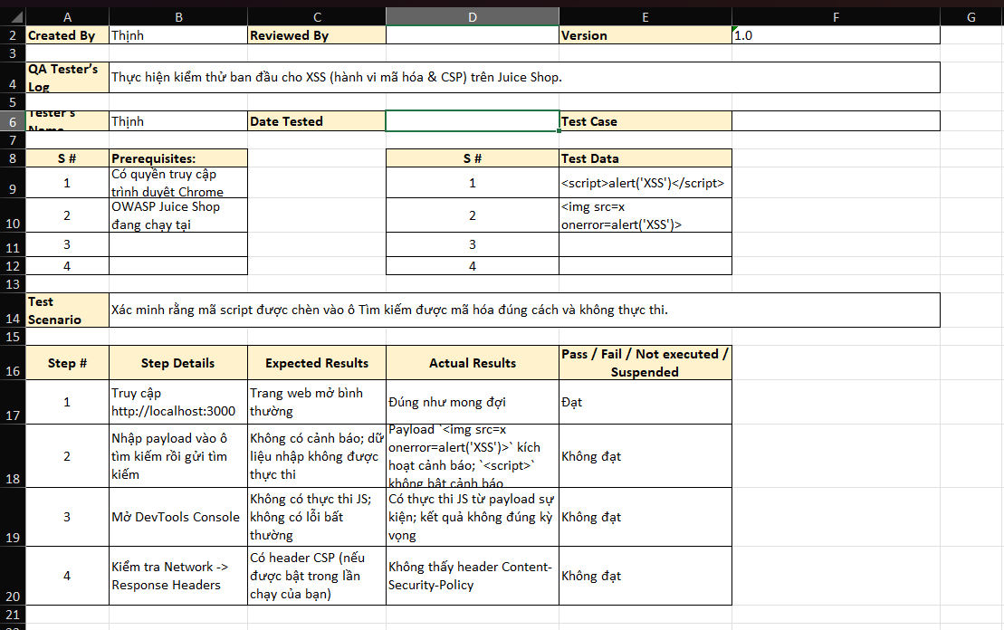
Testcase

Slide 6
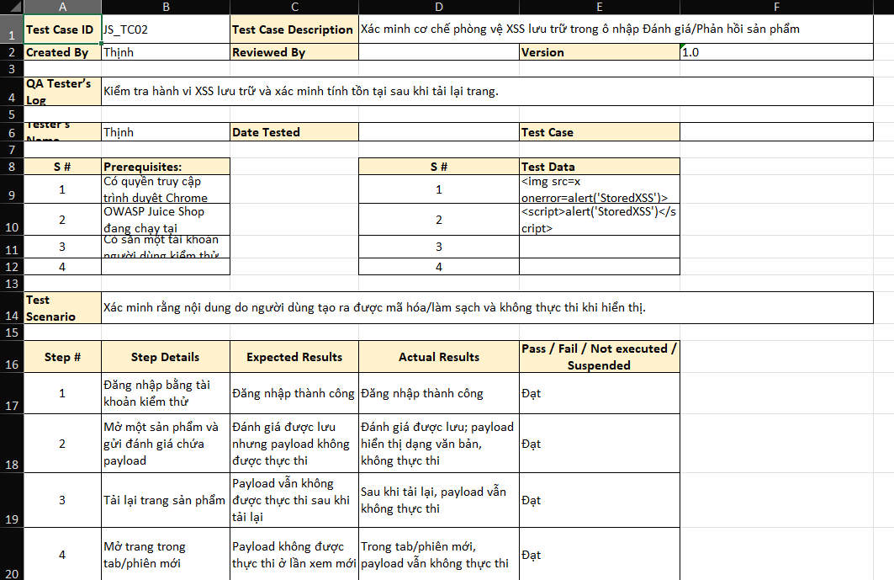
Testcase

Slide 7
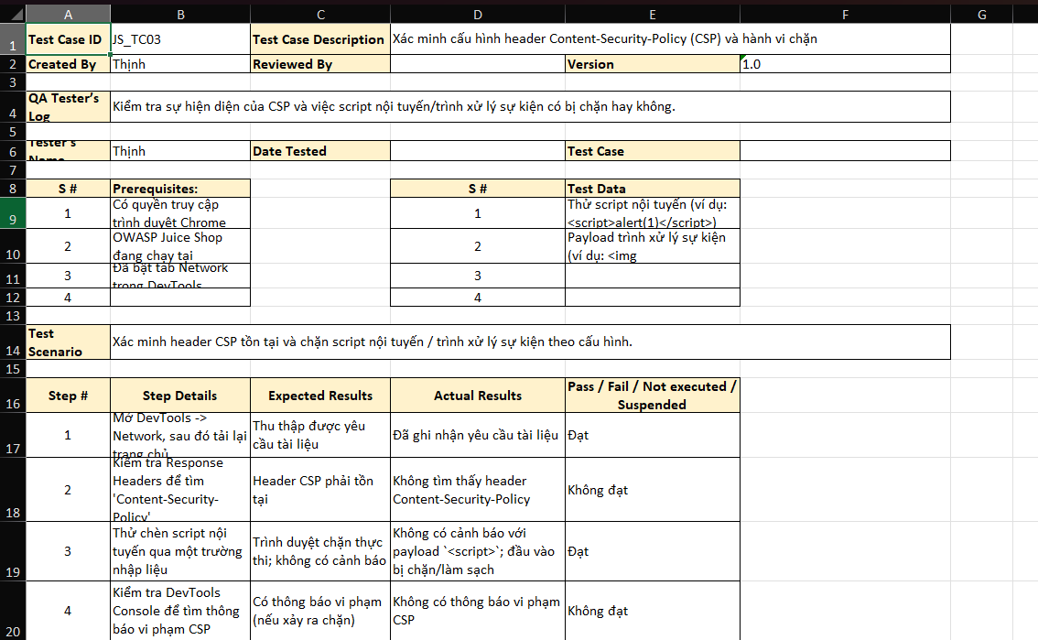
Testcase

Slide 8
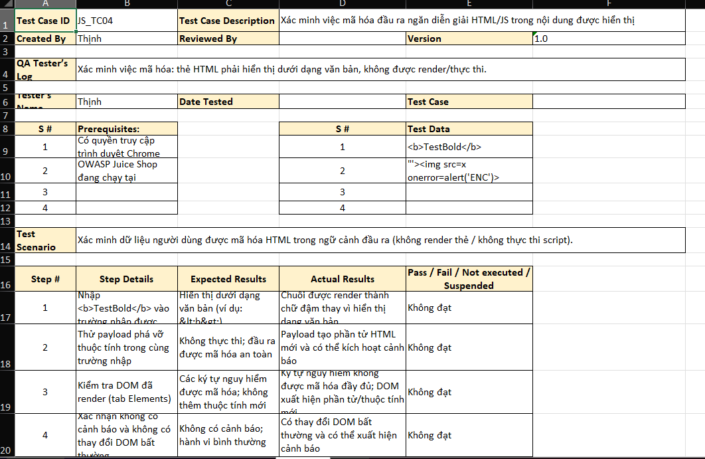
Testcase

Slide 9
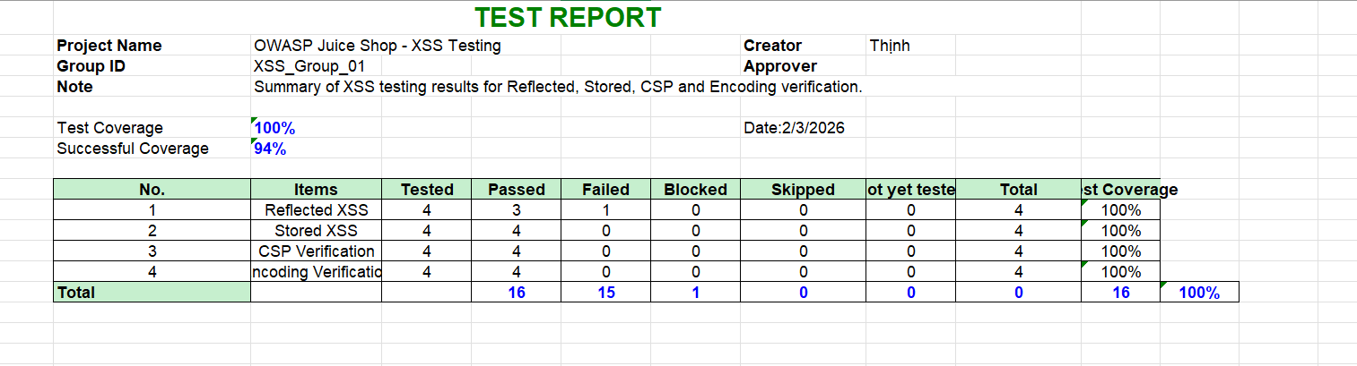
Text Report

Slide 10
The
End

